Slide 1
স্বাগতম
স্বাগতম

Slide 2
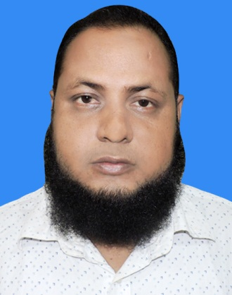
শিক্ষক পরিচিতি
আসাদুজ্জামান
সহকারী শিক্ষক (হিসাববিজ্ঞান)
ডি কে জি এস আইমুন্নেছা উচ্চ বালিকা বিদ্যালয়
সদর, ময়মনসিংহ।
মোবাইল নং ০১৭১০-৩৬৭৫৩৫
Email-asaduzzaman০৪০৫১৯৮৪০০@gmail.com
-Asad sohel

Slide 3
পাঠ পরিচিতি
নবম শ্রেণি
বিষয়: হিসাববিজ্ঞান
অধ্যায়-তৃতীয়
সময়: 5০ মিনিট।

Slide 4
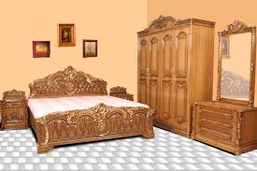
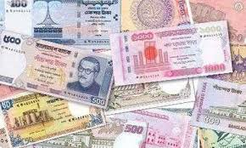
পাঠ শুরুর আগে চল আমরা কয়েকটি ছবি দেখি
আসবাবপত্র
হাতে নগদ
খতিয়ানের ডেবিট উদ্ধৃত্ত যা রেওয়ামিলের ডেবিট দিকে বসবে

Slide 5
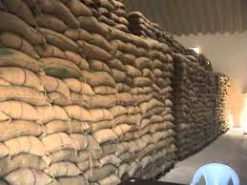
মজুদ পন্য
হাতে নগদ

Slide 6
শিখনফল
হিসাবচক্রের বিভিন্ন ধাপ ব্যাখ্যা করতে পারবে।
লেনদেনেরপারবে।
দুতরফা দাখিলা পদ্ধতির সুবিধা ব্যাখা করতে পারবে।

Slide 7
১. লেনদেন সনাক্তকরন
২.লেনদেন বিশ্লেষণ
১০. হিসাব পরবর্তী রেওয়ামিল
৩. জাবেদা
৯. সমাপনী দাখিলা
হিসাব চক্র
৮. আর্থিক বিবরনী
৪. খতিয়ান
৭. কার্যপত্র
৫. রেয়ামিল
৬. সমন্বয় দাখিলা

Slide 8
সম্পদ
ব্যয়
বৃদ্ধি
হ্রাস
বৃদ্ধি
হ্রাস
ডেবিট
ক্রেডিট
ডেবিট
ক্রেডিট

Slide 9
একক কাজ
আমরা ব্যবসায়ে কয় ধরনের হিসাব দেখতে পাই।সেগুলো খাতায় লেখ।
সময় ০৫ মিনিট

Slide 10
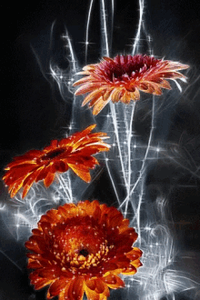
ধন্যবাদ

